Slide 1

Tin học 3
Chủ đề B
Mạng máy tính và Internet
Bài 2: Nhận biết những thông tin trên Internet không phù hợp với em

Slide 2


Ấn để đến trang sách

Slide 3
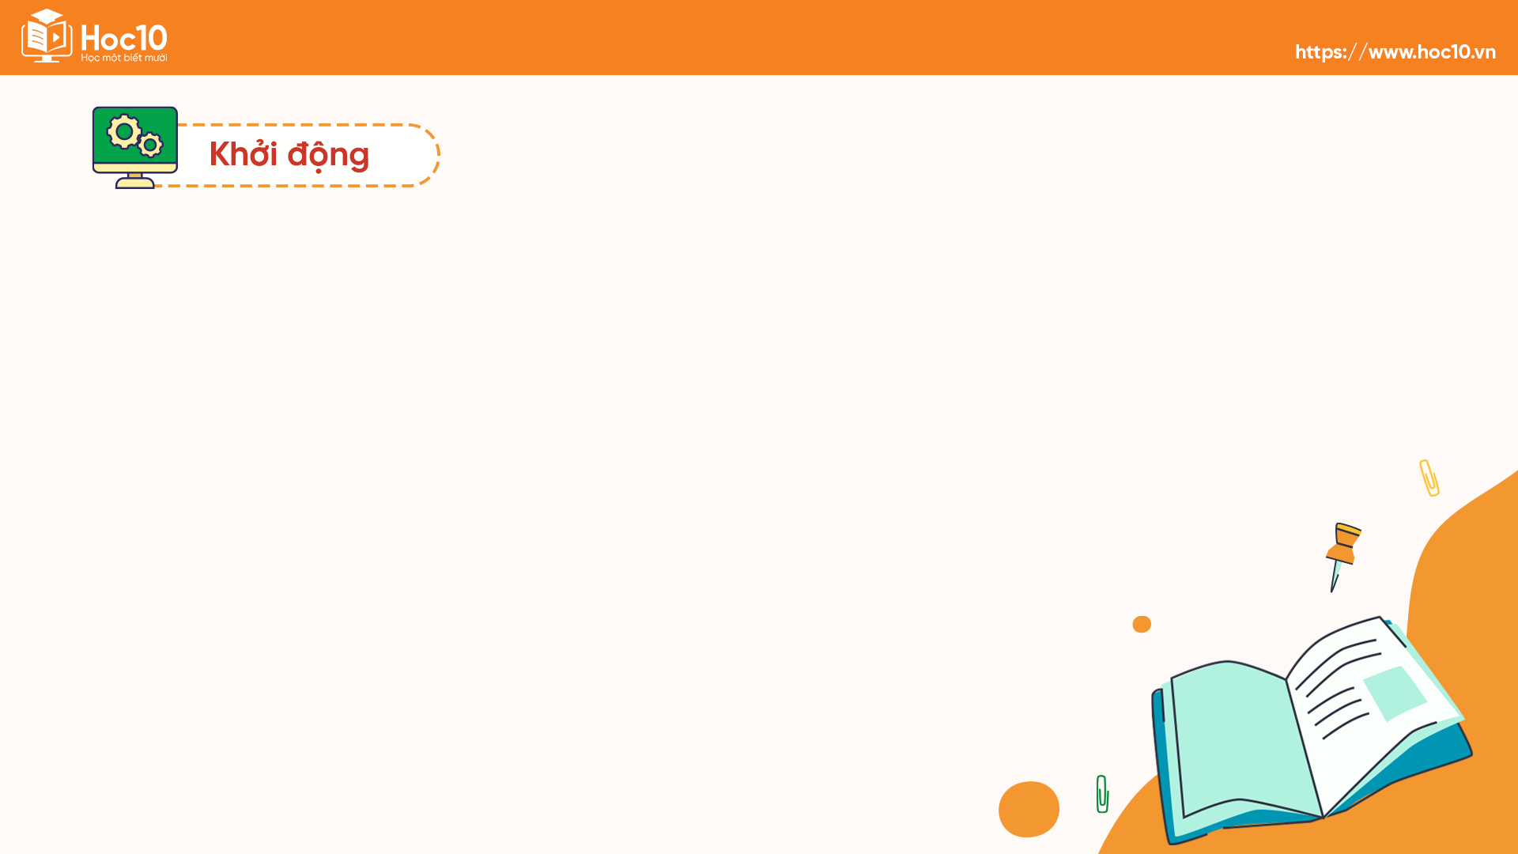


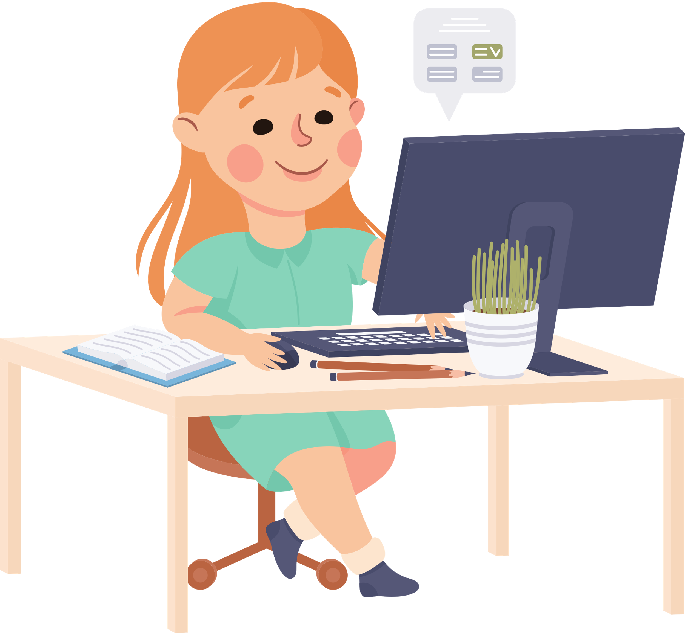
Vì sao em nên xin phép bố, mẹ mỗi khi muốn học hoặc giải trí trên Internet?
Vì Internet có chứa
rất nhiều thông tin

Slide 4

Ấn để đến trang sách

Slide 5
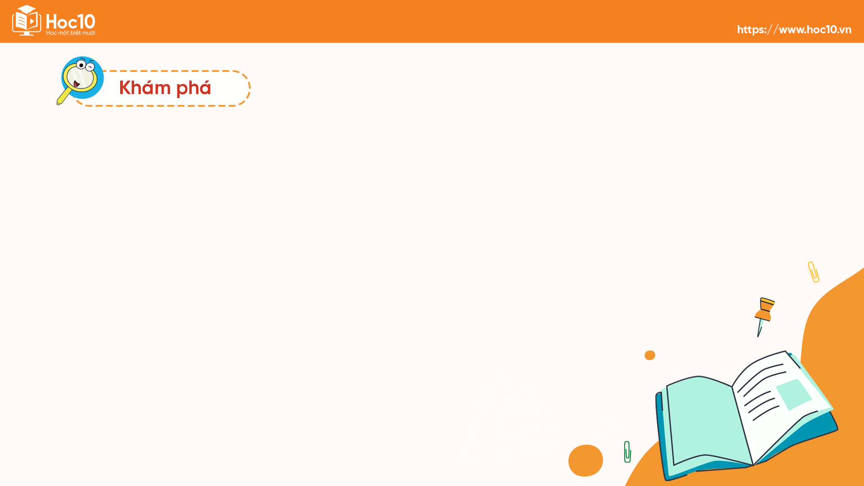


HĐ 1: Những thông tin trên Internet không phù hợp với em
?
Theo em những việc nào sau đây không phù hợp?
Đọc các việc làm khi chúng ta sử dụng internet và cho biết điều đó là phù hợp hay không phù hợp với lứa tuổi của các em.

Slide 6


Sử dụng Internet để:
Chơi hoặc xem trò chơi bạo lực
Đọc thêm thông tin về bài học
Xem phim ảnh không phù hợp với lứa tuổi
Xem những bức tranh về chủ đề em yêu thích
Xem những thông tin mà bố mẹ chia sẻ về công việc

Slide 7
Một bạn cho rằng: “Trò chơi học tập trên Internet rất bổ ích nên có thể chơi bao lâu tùy thích”. Theo em, bạn đó nói đúng không? Hãy giải thích tại sao.
Thảo luận nhóm
Không đồng ý.
Vì dù trò chơi dù có bổ ích cũng không nên để ảnh hưởng đến thời gian của các việc khác.

Slide 8
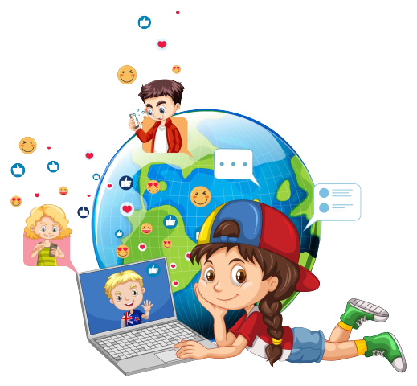
Không nên ngồi quá lâu sử dụng Internet
Vì có hại cho sức khỏe, có thể dẫn đến như hại mắt, mỏi lưng, căng thẳng đầu óc, gây mệt mỏi.

Slide 9


Không nên ngồi quá lâu sử dụng Internet vì có hại cho sức khỏe, có thể dẫn đến như hại mắt, mỏi lưng, căng thẳng đầu óc, gây mệt mỏi.

Slide 10
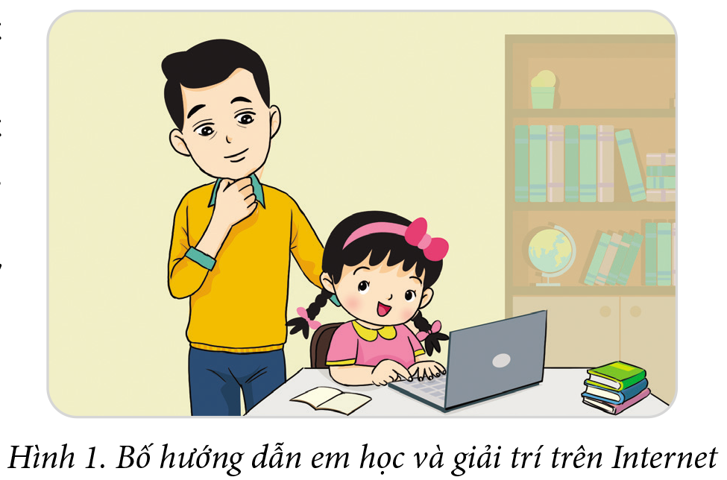
Em hãy đọc thông tin hướng dẫn sử dụng Internet và áp dụng thực hiện cho đúng:
Trên Internet có những thông tin độc hại như trò chơi bạo lực. Ngoài ra còn có những phim ảnh và thông tin khác không phù hợp với lứa tuổi học sinh. Bố, mẹ và thầy, cô sẽ giúp em nhận ra và không xem những thông tin này trên Internet.

Slide 11
KẾT LUẬN
Không phải thông tin nào trên Internet cũng phù hợp với các em.
Khi sử dụng Internet các em phải biết tránh những thông tin không giúp ích cho học tập, không giúp giải trí lành mạnh và không giúp mở rộng hiểu biết thế giới.

Slide 12
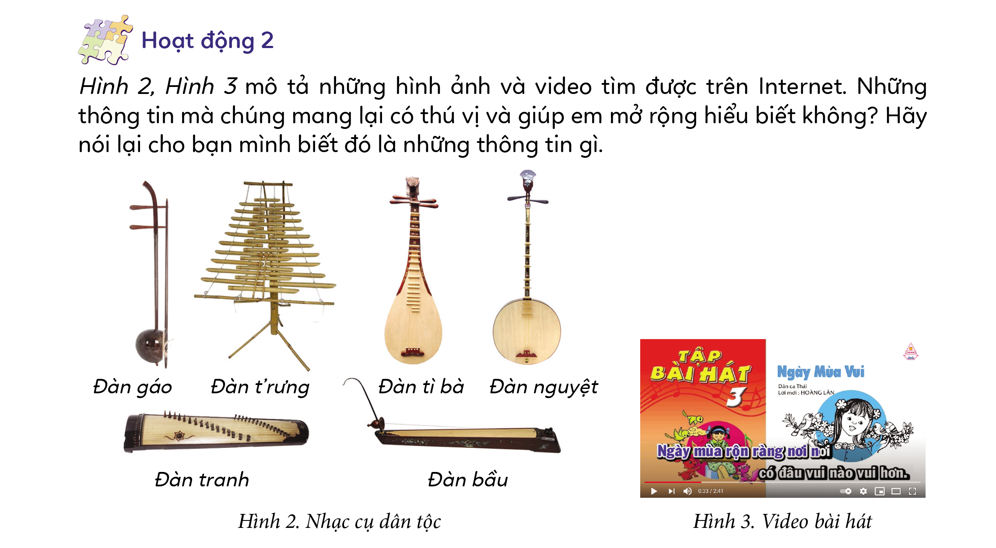
HĐ2. Những thông tin trên Internet phù hợp với em
Quan sát hình 2 và 3 trong SGK mô tả những hình ảnh và video tìm được trên Internet. Từ đó cho biết:
?
Những thông tin mà chúng mang lại có thú vị và giúp em mở rộng hiểu biết không?
Nói lại cho bạn mình biết đó là những thông tin gì?

Slide 13
Giúp em phân biệt được các loại nhạc cụ dân tộc
Giúp em biết được lời bài hát, giai điệu và tiết tấu

Slide 14
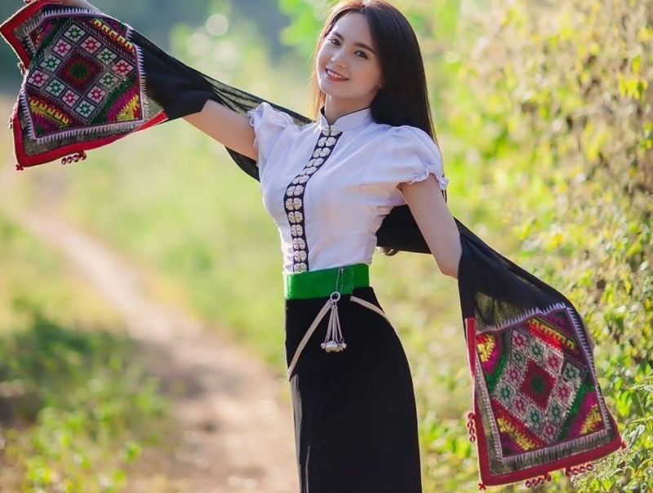
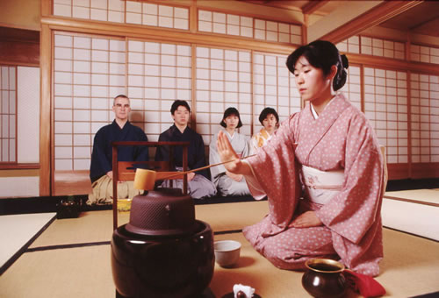
Các thông tin hữu dụng khác trên Internet
Thông tin về trang phục dân tộc
Các đặc sắc văn hoá

Slide 15
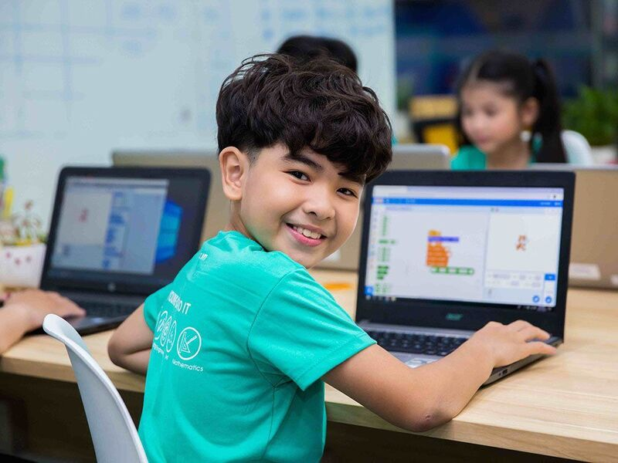
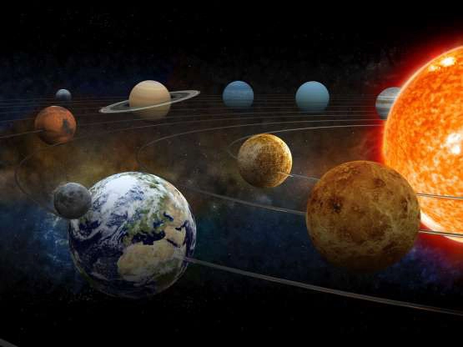
Các thông tin hữu dụng khác trên Internet
Thông tin về các cuộc thi
Các hành tinh trong hệ Mặt Trời

Slide 16
ĐỌC MỤC “GHI NHỚ”
GHI NHỚ
Các em nên tìm trên Internet những thông tin hữu ích, giúp học tập, mở rộng hiểu biết và giải trí phù hợp lứa tuổi. Bố, mẹ và thầy, cô sẽ giúp các em lựa chọn những thông tin phù hợp trên Internet.

Slide 17

Ấn để đến trang sách

Slide 18
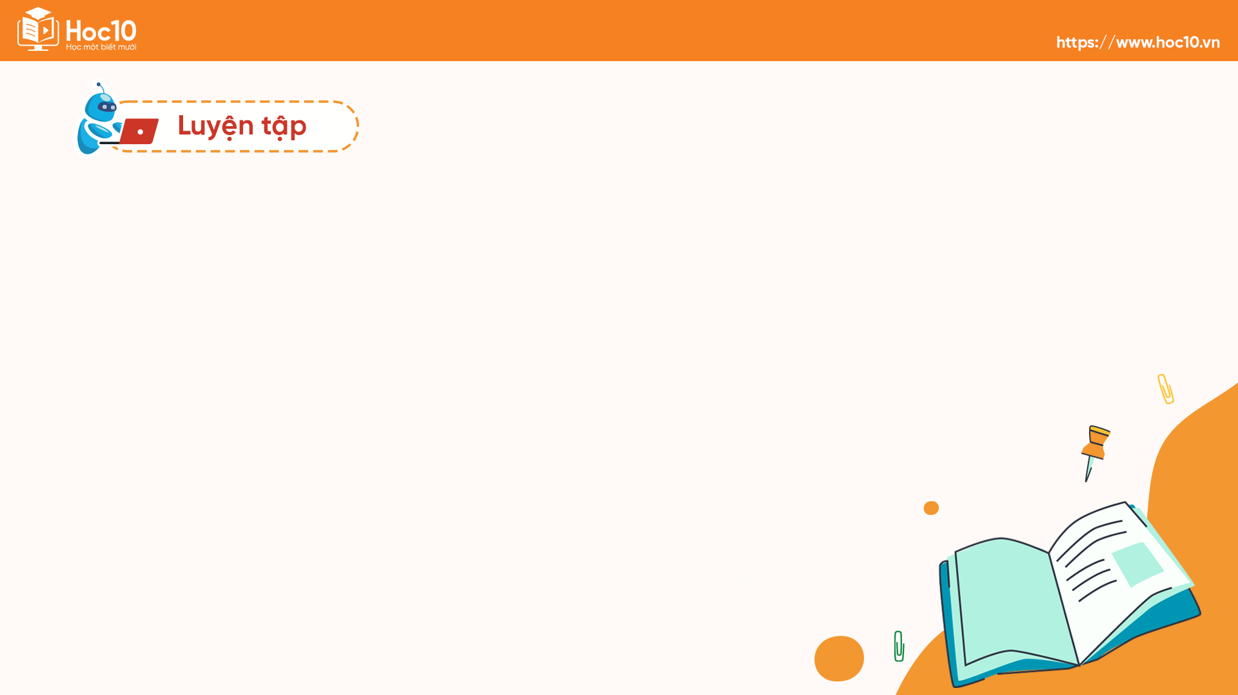

Nếu xem trên Internet những thông tin không phù hợp, em sẽ chịu những điều thiệt thòi nào sau đây?
?
Không được vui chơi, giải trí lành mạnh.
Không tận dụng được cơ hội học tập.
Không biết được những điều thí vị và bổ ích trên Internet

Slide 19




non
Ong
học
việc

Slide 20


Câu hỏi 1: Những việc nào sau đây không phù hợp khi em sử dụng Internet?
A. Chơi hoặc xem trò chơi bạo lực
B. Đọc thêm thông tin bài học
C. Xem phim hoạt hình
D. Xem hình ảnh các danh lam, thắng cảnh
Notes:
Hướng dẫn GV click vào bông hoa tương ứng để chọn đáp án đúng.

Slide 21
Câu hỏi 2: Trong những trang thông tin sau, trang nào có nội dung không phù hợp với các em?
A. Trang thông tin về học tiếng Anh
B. Trang thông tin về danh lam thắng cảnh
C. Trang có nội dung bạo lực
D. Trang thông tin về học Toán
Notes:
Hướng dẫn GV click vào bông hoa tương ứng để chọn đáp án đúng.

Slide 22
Câu hỏi 3: Đâu không phải là đặc điểm của Internet?
A. Đa dạng và phong phú
B. Kém tin cậy, không phải lúc nào cũng chính xác
C. Được cập nhật thường xuyên
D. Không có thông tin sai lệch
Notes:
Hướng dẫn GV click vào bông hoa tương ứng để chọn đáp án đúng.

Slide 23
Câu hỏi 4: Chọn từ thích hợp điền vào chỗ chấm: Thông tin sai sự thật trên Internet gọi là ... .
A. tin tức
B. tin giả
C. đưa tin
D. báo tin
Notes:
Hướng dẫn GV click vào bông hoa tương ứng để chọn đáp án đúng.

Slide 24

Ấn để đến trang sách

Slide 25
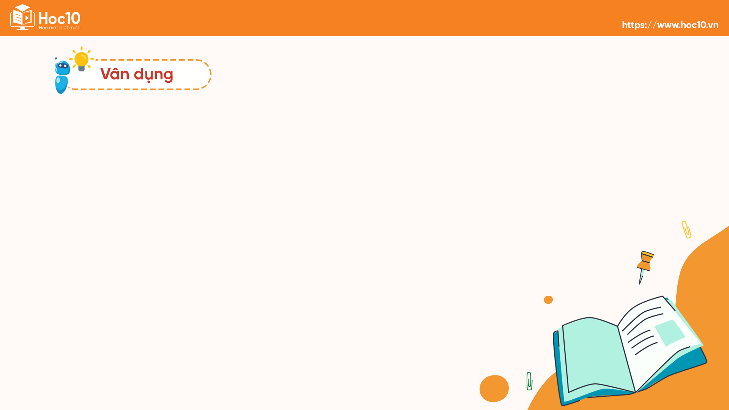

Em sẽ làm gì khi biết bạn mình rất thích xem hoặc chơi trò chơi bắn nhau trên Internet
Khuyên nhủ bạn không nên chơi các trò chơi như vậy.
Vì trò chơi dạng này không phù hợp với lứa tuổi học sinh.

Slide 26



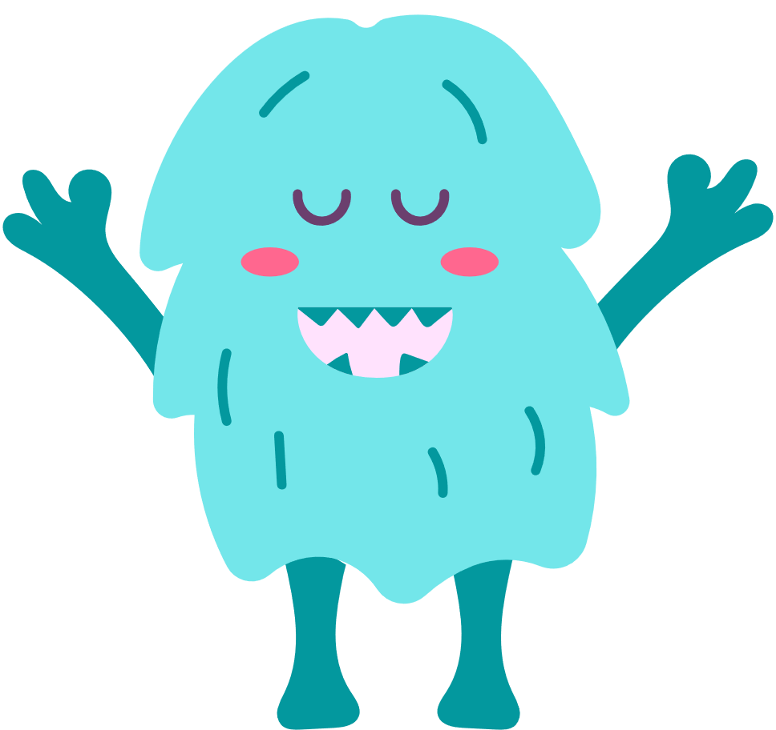
Hướng dẫn về nhà
Nhiệm vụ 1
Nhiệm vụ 2
Ôn tập lại kiến thức của bài học ngày hôm nay
Soạn bài mới
Bài 1. Sự cần thiết của sắp xếp

Slide 27


Slide 28



Để kết nối cộng đồng giáo viên và nhận thêm nhiều tài liệu giảng dạy,
mời quý thầy cô tham gia Group Facebook
theo đường link:
Hoc10 – Đồng hành cùng giáo viên tiểu học
Hoặc truy cập qua QR code

